Slide 1
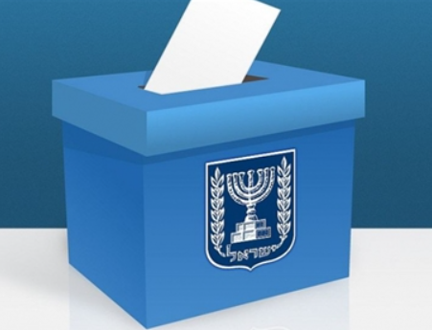

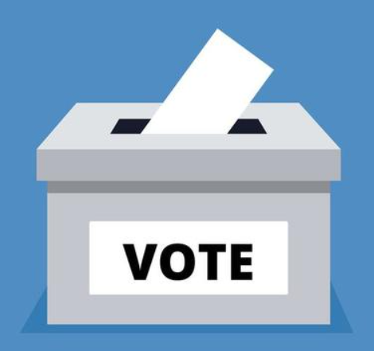


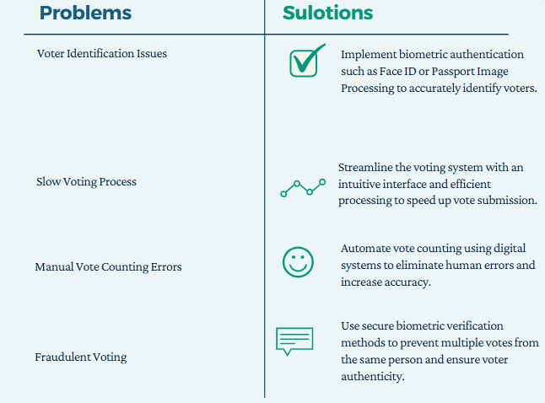


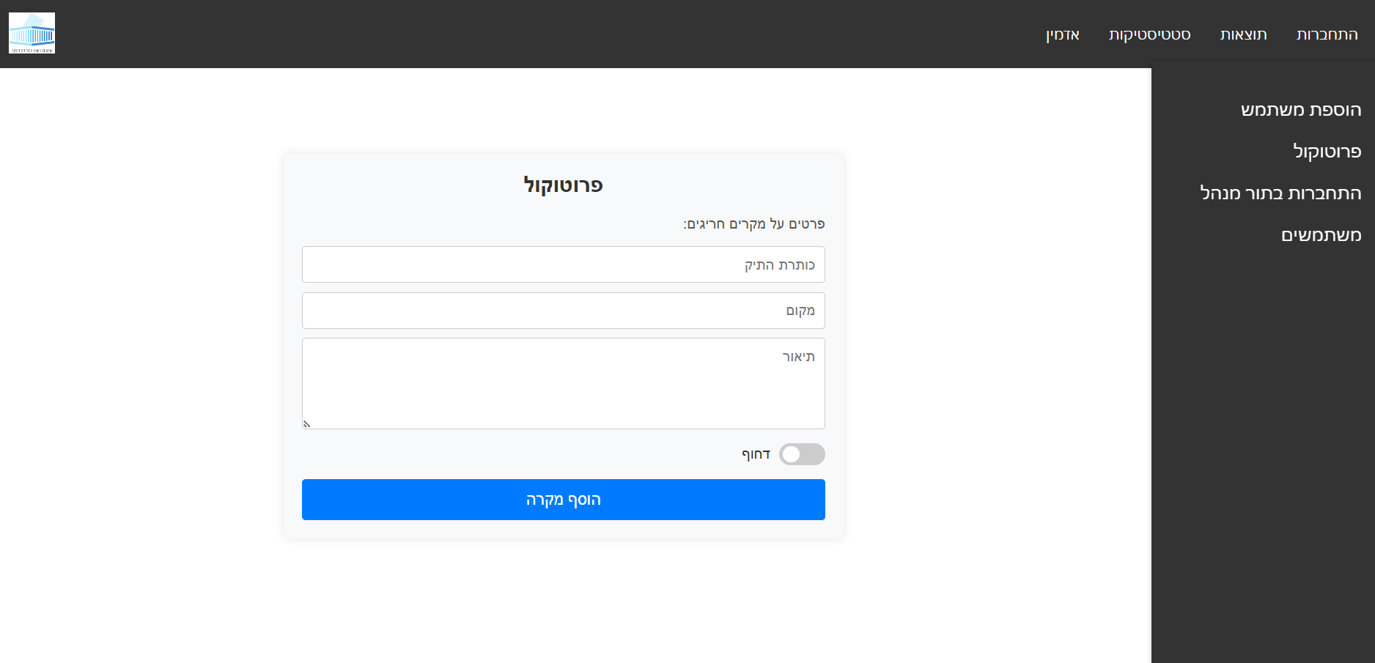
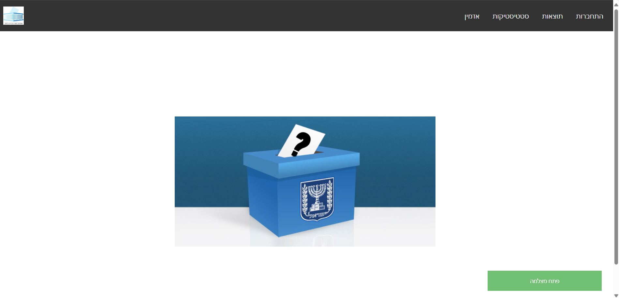
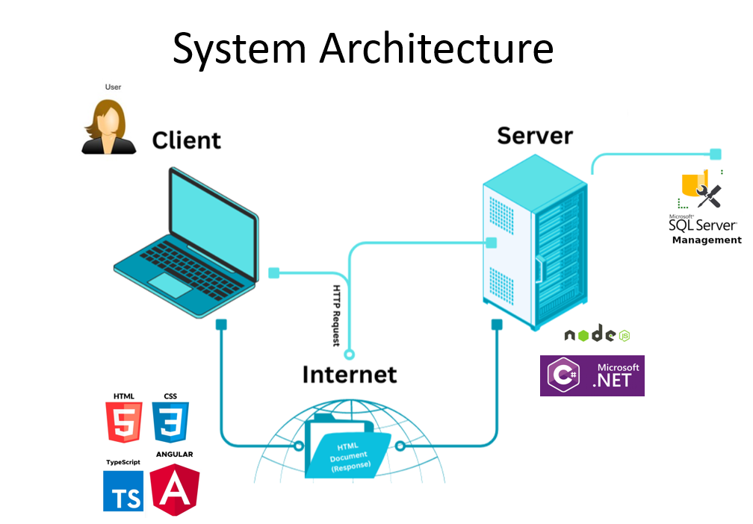
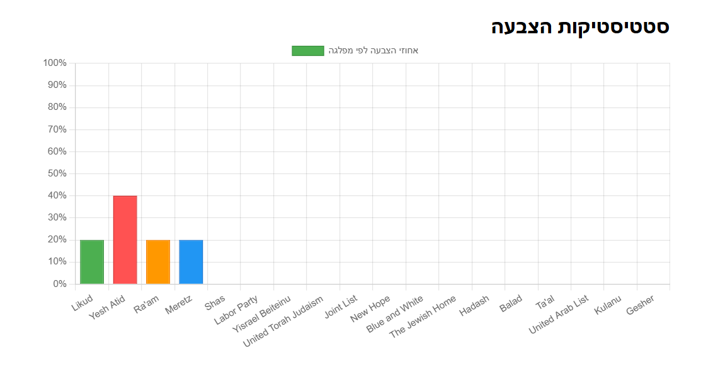
Department of Information Systems
Election Day Management System
Mohammad Sharif, Wafik Hassan
Supervisor: Dr. Judith Somekh
Abstract
This project presents an election management system that uses biometric methods (like Face ID and Passport Image Processing) for secure voter identification .
The system handles the full voting process, including vote submission and real-time counting, with a focus on transparency and accuracy.
It aims to improve election security, minimize fraud, and provide a reliable, scalable solution for large elections.
Suggested Method
1
2
3
4
Face Recognition
Voting
Counting votes
Results
UI
Architecture
Notes:
פרויקט זה מציג מערכת ניהול בחירות המשתמשת בשיטות ביומטריות (כמו זיהוי פנים ועיבוד תמונות פספורט) לזיהוי מאובטח של הבוחר.
המערכת מטפלת בתהליך ההצבעה המלא, כולל הגשת קולות וספירה בזמן אמת, תוך התמקדות בשקיפות ובדיוק.
מטרתו היא לשפר את אבטחת הבחירות, למזער הונאה ולספק פתרון אמין וניתן להרחבה לבחירות גדולות.
בעיות זיהוי בוחר //// יישם אימות ביומטרי כגון זיהוי פנים או עיבוד תמונות בדרכים כדי לזהות במדויק בוחרים.
תהליך הצבעה איטי//// ייעל את מערכת ההצבעות עם ממשק אינטואיטיבי ועיבוד יעיל כדי להאיץ את הגשת ההצבעות.
שגיאות בספירת קולות ידנית/// אוטומציה של ספירת קולות באמצעות מערכות דיגיטליות כדי למנוע טעויות אנוש ולהגביר את הדיוק.
הצבעה במרמה/// שימוש בשיטות אימות ביומטרי מאובטחות כדי למנוע הצבעות מרובות מאותו אדם ולהבטיח אימון.

Slide 2
דרישות מערכת
דרישות מערכת לניהול יום הבחירות
דרישות פונקציונליות:
אימות מצביעים:
  המערכת חייבת לאמת את זהות המצביעים באמצעות זיהוי פנים.
תהליך ההצבעה:
  לאחר האימות, המערכת תציג למצביע רשימה של מפלגות לבחירה.
  המערכת תאפשר למצביע להצביע ולאשר את ההצבעה.
  יש לרשום כל הצבעה בצורה מאובטחת ובזמן אמת.
ספירת קולות:
  המערכת תספור את הקולות באופן אוטומטי בזמן הגשתם.
  למנהלי הבחירות תהיה אפשרות לצפות בספירה בזמן אמת.
הפקת פרוטוקול:
  המערכת תפיק פרוטוקול מסודר לכל תהליך ההצבעה, שיתעד את כל שלבי ההצבעה.
ממשק ניהול:
  למנהלי הבחירות יהיה גישה לממשק מאובטח לניטור מצב המערכת, כמות המצביעים וספירת הקולות.
ניהול מאגר מצביעים:
  המערכת תשמור מאגר מצביעים הכולל נתוני זיהוי פנים, פרטים אישיים ומצב הצבעה.
טיפול בשגיאות:
  המערכת תזהה ותטפל בשגיאות כגון כשל בזיהוי פנים או אי התאמה בנתונים.
דרישות לא פונקציונליות:
אסתטיקה ופשטות:
העיצוב יהיה נקי ומודרני, תוך הימנעות מעומס גרפי, במטרה ליצור חוויית משתמש פשוטה וברורה.
יכולת הרחבה ותחזוקה עתידית:
המערכת תעוצב במודולריות כך שניתן יהיה להוסיף תכונות נוספות בעתיד ללא צורך בשינויים משמעותיים.
בדיקות איכות (QA):
המערכת תעבור בדיקות איכות קפדניות לאיתור באגים, טעויות או תקלות שעלולות להתרחש בזמן אמת.
עמידה בדרישות חוקיות:
המערכת תעמוד בדרישות החוקיות הקשורות לפרטיות, שמירת נתונים, ואבטחת מידע בהתאם לחוקי המדינה והתקנים הבינלאומיים.
זמינות ושירותיות: המערכת תהיה זמינה למשתמשים 24/7 ביום הבחירות ללא הפסקות או השבתות יזומות.

Slide 3
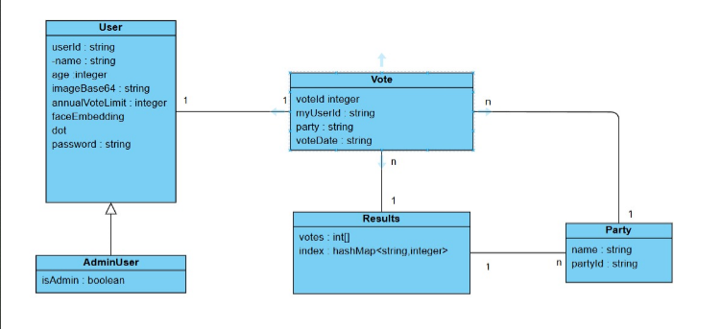
Class Diagram

Slide 4
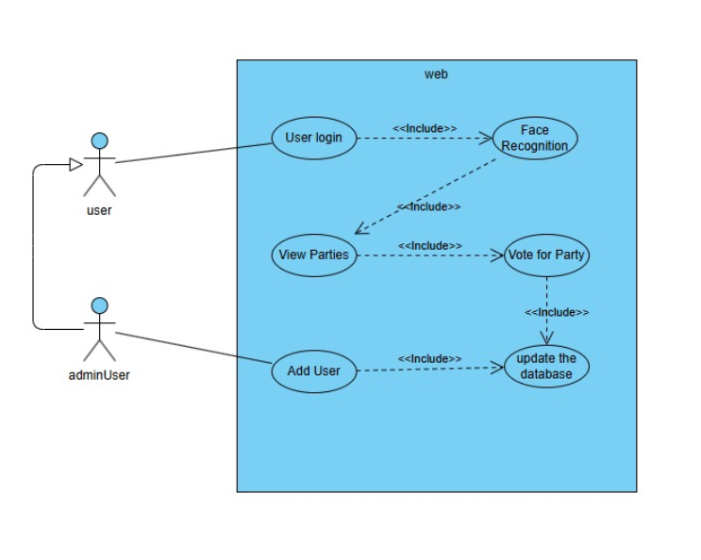
Use Case

Slide 5
System Architecture

Slide 6
Future Work
Integration with Government Databases
Real-Time Voter Analytics by Region
City-Specific Election Insights
Remote Voting for Specific Regions
Voter Mobilization Based on City Data
Enhanced Security for City-Based Polling Data
Post-Election Feedback System

